Slide 1


ВАРИАНТ ЭТАПНОГО ХИРУРГИЧЕСКОГО ЛЕЧЕНИЯ БОЛЬНОГО С ТЯЖЕЛОЙ СОЧЕТАННОЙ ТРАВМОЙ ГРУДИ И ПОЗВОНОЧНИКА, ОСЛОЖНЕННОЙ ПОСТТРАВМАТИЧЕСКОЙ ЭМПИЕМОЙ
ПЛЕВРЫ
(клинический случай)
Ф.Г. Герейханов, Д.Р. Ивченко, А.Х. Голубянц
ГВКГ войск национальной гвардии
Московская область, г. Балашиха
2018 год

Slide 2
Клинический случай
ЦЕЛЬ ДЕМОНСТРАЦИИ
Показать успешную тактику хирургического лечения больного с тяжёлой сочетанной травмой груди и позвоночника, осложненной развитием эмпиемы плевры с использованием системы управляемого непрерывного отрицательного давления в плевральной полости, позволившее полностью ликвидировать полость эмпиемы и сократить сроки лечения эмпиемы до 14 суток, максимально ускорить начало реабилитации пациента и предотвратить развитие тяжелых гнойно-инфекционных осложнений.

Slide 3
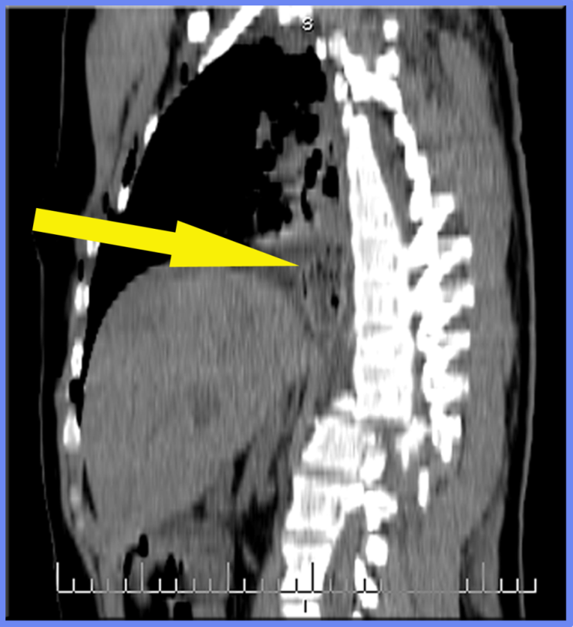
Клинический случай
Клинический случай
КТ-грамма: реконструкция перелома позвоночника
Больной Х., 1992 г.р., поступил в Главный военный клинический госпиталь ВНГ РФ на 15-ые сутки после ДТП. Диагноз: Тяжёлая сочетанная травма головы, груди, позвоночника от 16.03.2016 г. ЗЧМТ. Сотрясение головного мозга. Закрытая травма груди. Ушиб легких. Правосторонний гемоторакс. Позвоночно-спинномозговая травма. Ушиб спинного мозга тяжелой степени. Компрессионно-оскольчатый перелом LI позвонка с поперечным смещением (тип С по АО). Частичное нарушение проводимости спинного мозга (группа В по Frankel). Инородное тело (марлевый тампон) правой плевральной полости. Осложнение: посттравматическая эмпиема правой плевральной полости.

Slide 4
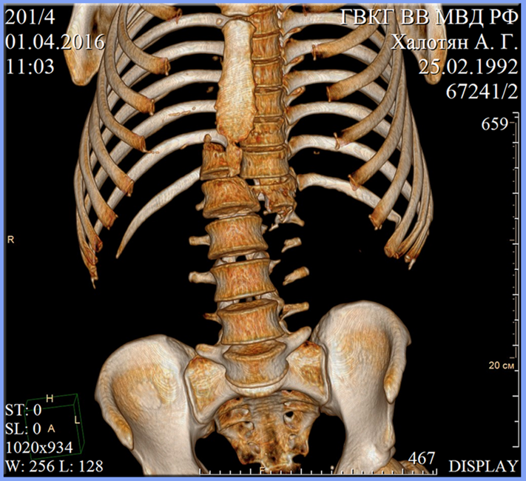
Клинический случай
Состояние после операций: 16.03.2016 г. передне-боковой торакотомии справа, остановки внутриплеврального кровотечения временной тугой тампонадой марлевыми салфетками (damage control), дренирования плевральной полости; 22.03.2016 г. видеоассистированной заднебоковой миниторакотомии в 8 межреберье справа, удаления марлевых тампонов из плевральной полости, санации и дренирования правой плевральной полости.
КТ-грамма: инородное тело (марлевый тампон) правой плевральной полости

Slide 5
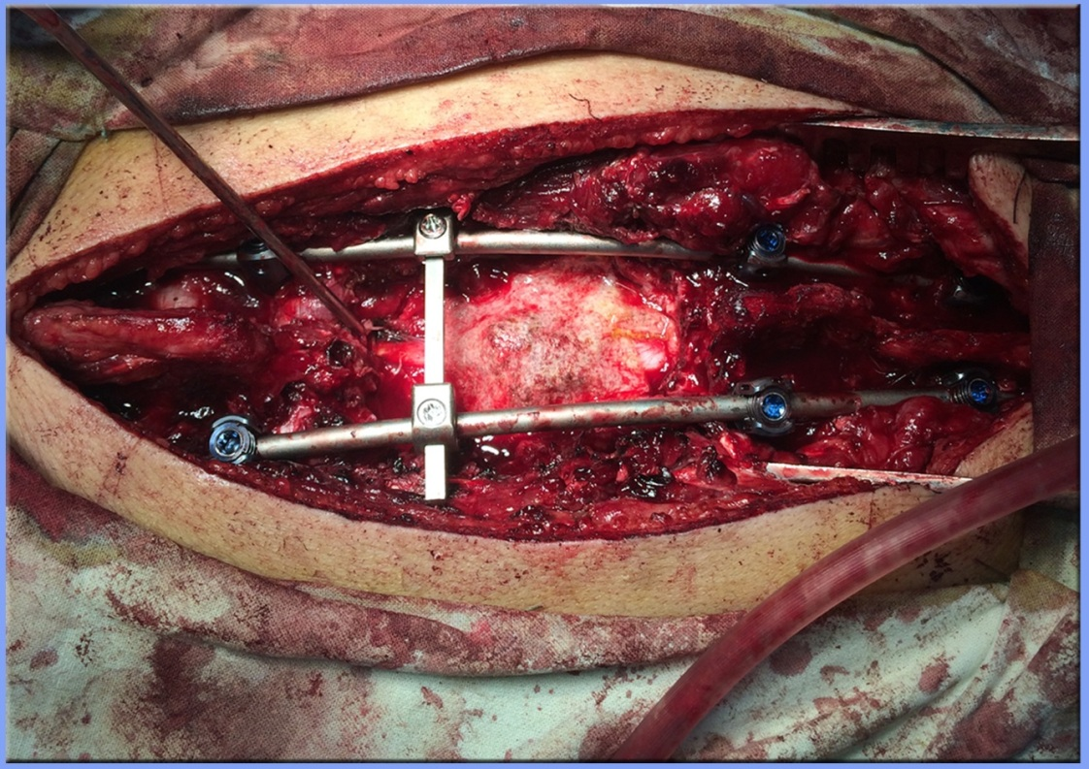
Клинический случай
6.04.2016 г. выполнены операции: декомпрессия позвоночного канала на уровне ThXII, LI, коррекция оси позвоночного столба, транспедикулярная фиксация ThIX-ThXI-LII-LIII (Медтроник, Легаси); троакарная эпицистостомия.
Стабилизация перелома позвоночника

Slide 6
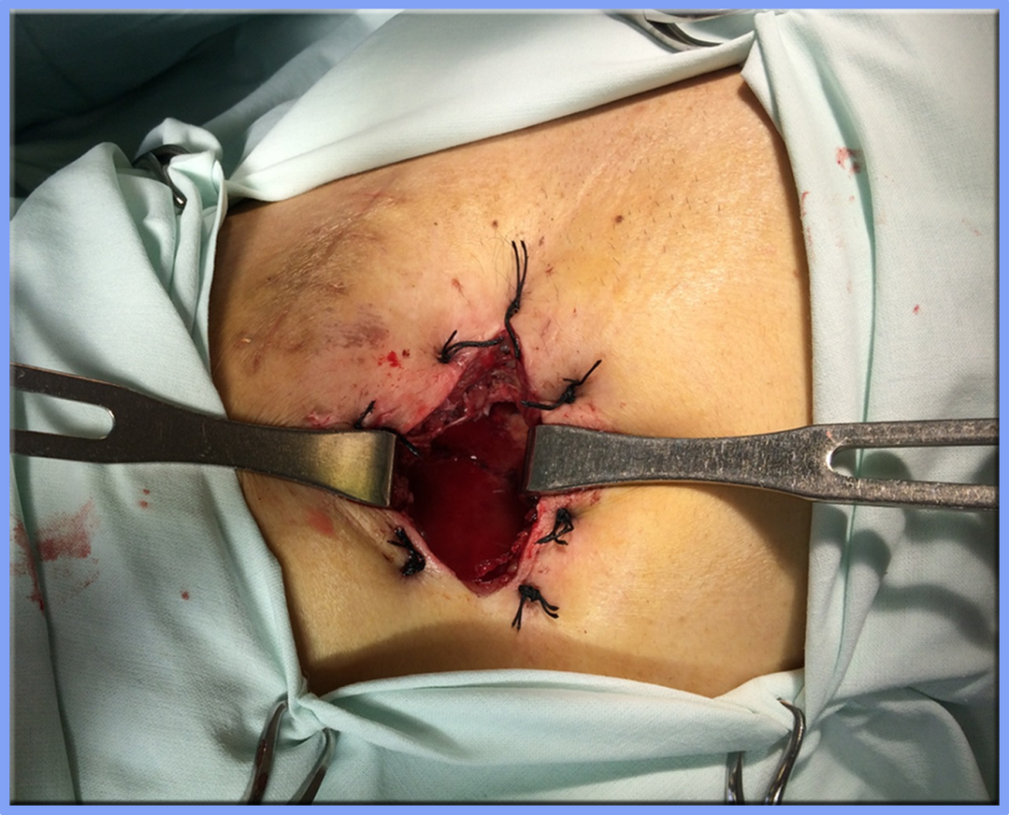
Клинический случай
07.04.2016 г. сформирована торакостома, удалено инородное тело (марлевый тампон) из плевральной полости, выполнена установка системы непрерывного отрицательного давления правой плевральной полости с управляемым разрежением.
Торакостома (полость эмпиемы плевры)

Slide 7
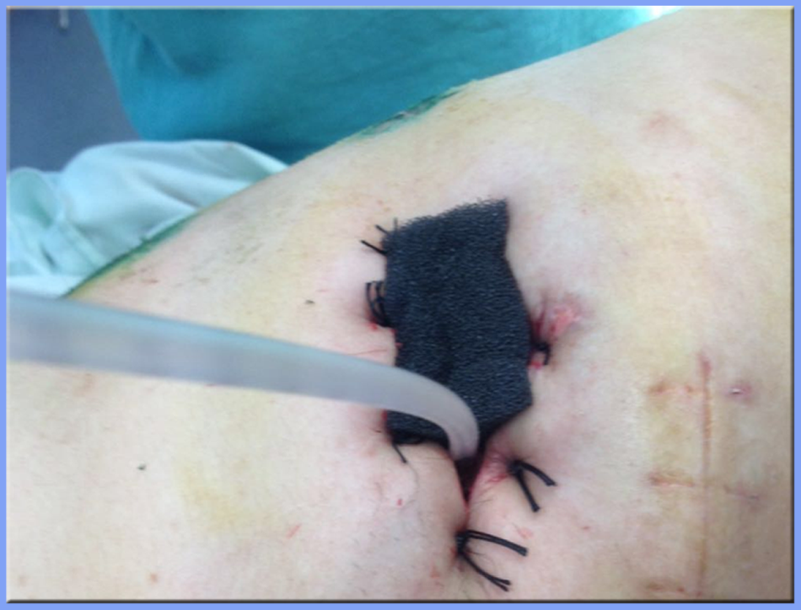
Клинический случай
Вид торакостомы с элементами системы непрерывного отрицательного давления (губка серии Suprasorb, дренаж с марлей Kerlix)

Slide 8
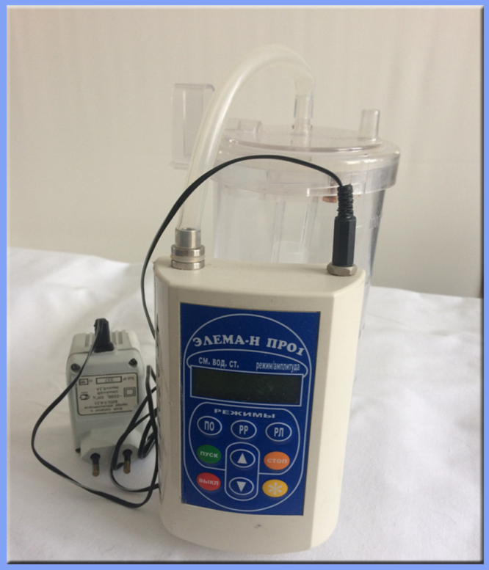
Клинический случай
Отсасыватель послеоперационный

Slide 9
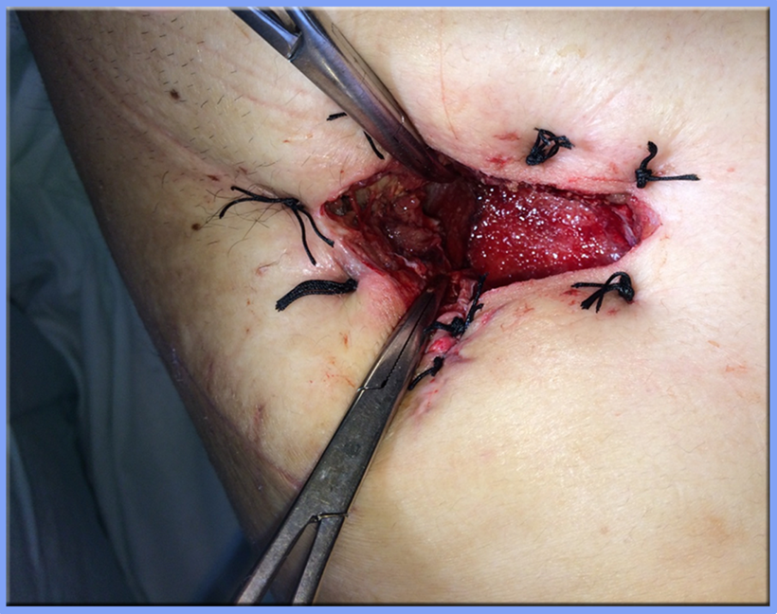
Клинический случай
Вид раны на 3 сутки после операции (торакостомии)

Slide 10
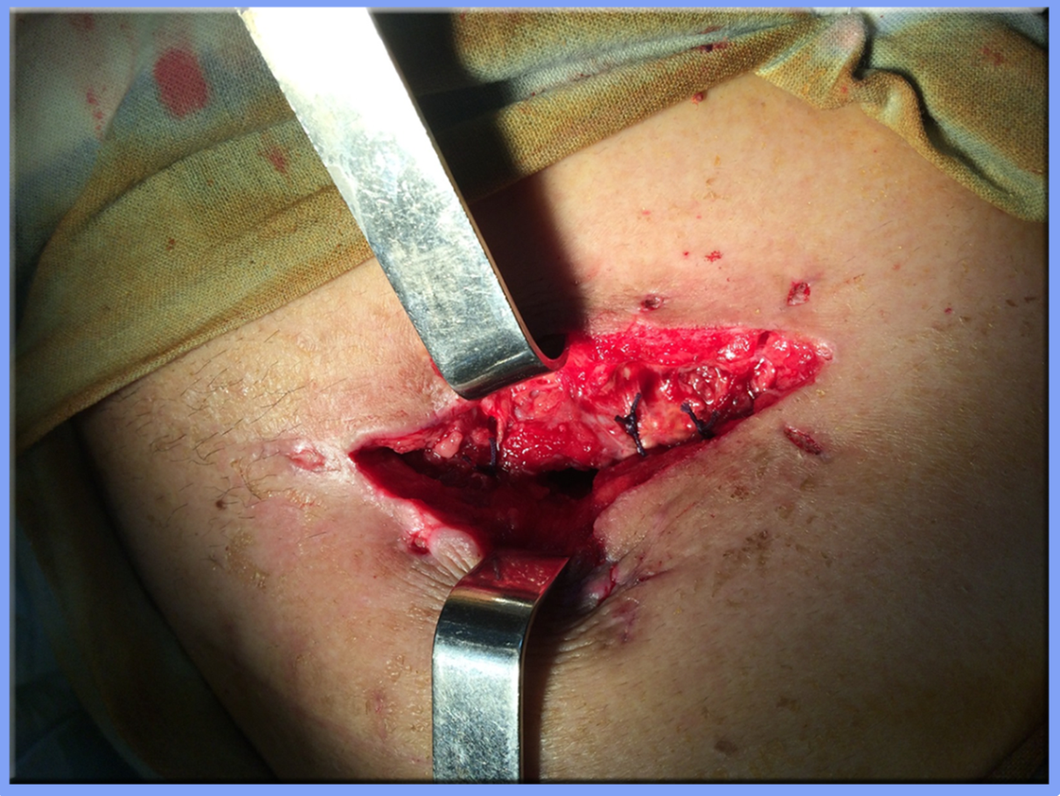
Клинический случай
21.04.2016 г. под местной инфильтрационной анестезией выполнено закрытие торакостомы с пластикой местными тканями.
Вид раны:14 сутки после операции

Slide 11
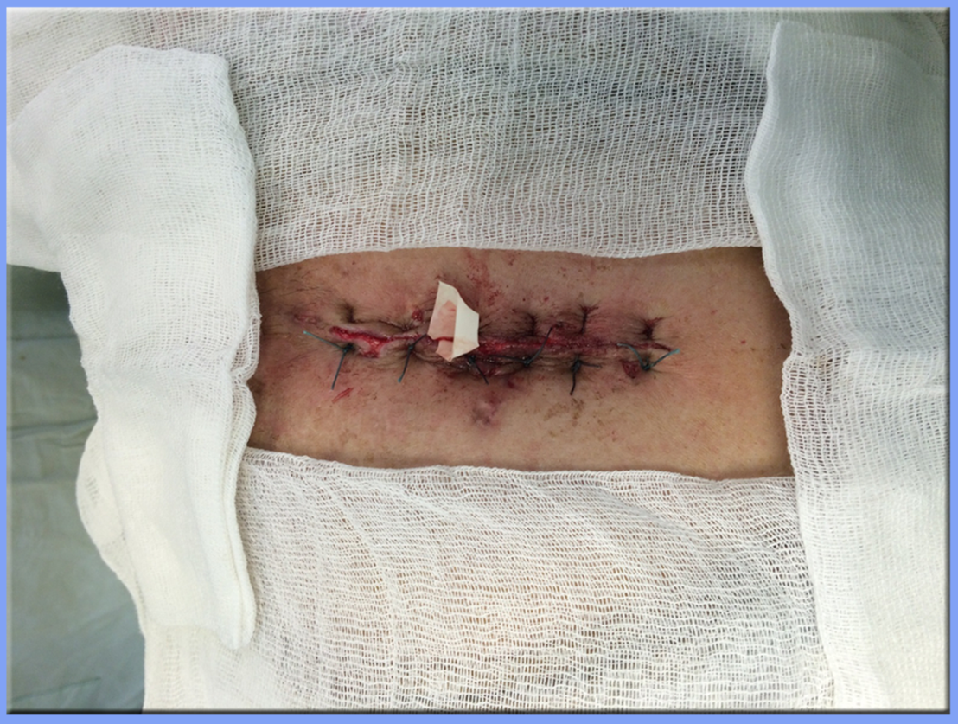
Клинический случай
Вид раны: закрытие торакостомы

Slide 12
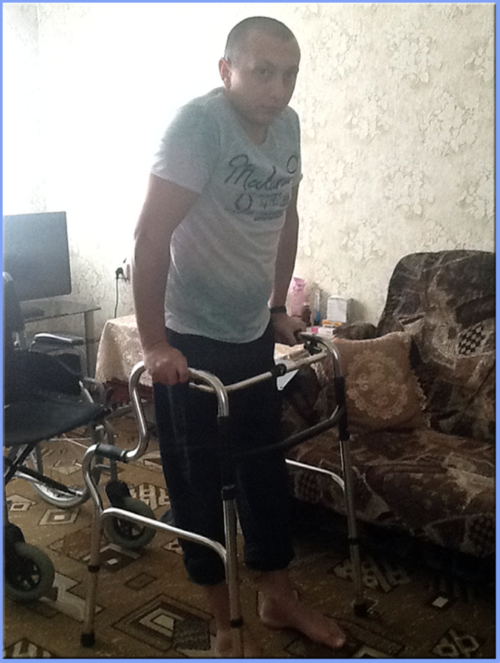
Клинический случай
Выписан для продолжения лечения в условиях реабилитационного центра. За время наблюдения (2 года) у пациента обострения эмпиемы плевры не отмечено, отмечается регресс неврологической симптоматики в виде полного восстановления функции тазовых органов, мышечная сила в правой нижней конечности восстановилась до 4 баллов, в левой - до 3 баллов. Пациент может самостоятельно передвигаться с помощью ходунков, костылей.

Slide 13
вывод
Этапное хирургическое лечение у больного с тяжелой сочетанной травмой груди и позвоночника, осложненной развитием посттравматической эмпиемы плевры с применением современных систем местного вакуумного воздействия позволяет избежать торакотомии, плеврэктомии, декортикации легкого и получить хорошие результаты в небольшие сроки лечения.

